Slide 1
Komparasi Regresi Linier: Gradient Descent vs Normal Equation
Dina Diana Tambunan

Slide 2
Latar Belakang & Masalah
Dilema Trade-off:
Solusi eksak matriks (Normal Equation) vs skalabilitas iteratif (Gradient Descent).
Gap Penelitian: Pengujian di Python menyembunyikan konsumsi memori asli perangkat keras; diperlukan implementasi C++ from scratch.
Tujuan : Menguji efisiensi memori/waktu, pengaruh early stopping, dan dampak multikolinearitas.

Slide 3
Kompleksitas Algoritma (Teoritis)
Normal Equation: O(m.n^2 + n^3)
Vanilla GD: O(K.m.n)
Tuned GD: O(L.I.K_max.m.n)
Cepat untuk fitur sedikit, namun gagal jika matriks singular (determinan nol).
Skalabel untuk data besar, tetapi sangat sensitif terhadap pilihan learning rate.
Beban komputasi tinggi di awal (Grid Search) demi stabilitas akurasi optimal.

Slide 4
Metodologi & Dataset
Arsitektur C++ OOP: Pemisahan ketat antara preprocessing, model, dan evaluasi.
Dataset 1 (Energy Consumption): 48.024 baris, 7 fitur
Dataset 2 (Komoditas): 781 baris, 43 kolom (Multikolinearitas tinggi).
Komparasi 3 Algoritma :
Normal Equation
Gradient Descent Vanila
Tuned Gradient Descent
Metrik Uji: Waktu (<chrono>), Memori RAM (Windows API), dan Akurasi (MSE, RMSE, MAE, R^2).

Slide 5
Hasil Eksperimen & Analisis

Slide 6
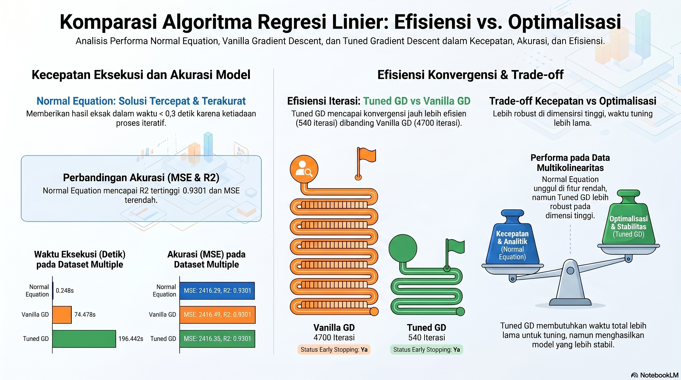

Slide 7
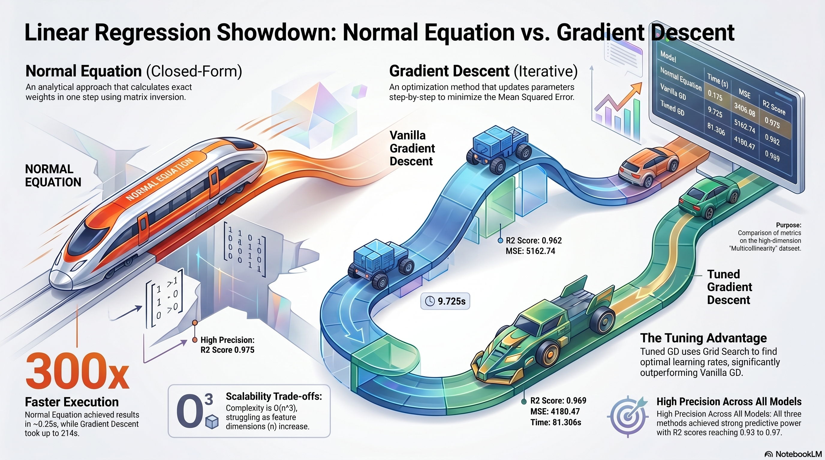

Slide 8
Kesimpulan
Normal Equation: Terbaik untuk data berdimensi rendah, tetapi rentan gagal pada multikolinearitas tinggi (butuh Ridge Regression).
Vanilla GD: Skalabel, namun boros iterasi tanpa optimasi parameter.
Tuned GD: Solusi paling robust—menawarkan stabilitas akurasi, efisiensi konvergensi (early stopping), dan ketahanan pada data multikolinearitas.

